Slide 1
Здоровый дошкольник
(образовательный проект )
Подготовили: Ямщикова Е.В,
Бакирова Д. Р.

Slide 2
Актуальность данной темы:
Современное общество отличается многообразием примеров образа жизни человека, с которыми постоянно сталкивается каждый ребенок. Это многообразие не всегда является образцом для ребенка, в результате создается хаотичность в представлениях ребенка о здоровом и безопасном образе жизни и разрушаются уже сложившиеся представления

Slide 3
Участники проекта: Дети, педагоги, родители.
Сроки реализации проекта: краткосрочный с 09. 01. 18 – 31.01.18г.
Цели проекта: создать условия для формирования у участников образовательного процесса основ здорового образа жизни, привить знание и умение бережного отношения к своему здоровью у детей дошкольного возраста.

Slide 4
Задачи:
Формировать у детей позицию признания ценностей здоровья, чувство ответственности за сохранение и укрепления своего здоровья.
Разработать и апробировать систему педагогических воздействий, направленных на формирование у дошкольников понимания здоровья как важнейшей ценности, становления уже с детских лет позиции созидателя в отношении своего здоровья и здоровья окружающих.
Активизировать педагогический потенциал семьи в вопросах формирования ценностей здоровья через работы с родителями по пропаганде здорового образа жизни.

Slide 5
Форма работы
Дети
Педагоги
Родители
Различные виды гимнастик: (дыхательная, зрительная)
Беседы, ролевая игра,
Подвижные игры на воздухе,
Закаливающие процедуры после сна,
Рисование, чтение художественной литературы
Пропаганда здорового образа жизни дошкольника. Выполнение поставленных задач. Показ презентации.
Анкетирование,
консультация, беседа, оформление уголка физкультуры из бросового материала, информация «Будь здоров»

Slide 6
Этапы реализации проекта.
I этап – подготовительный : выявление цели, задачи. Создание необходимых условий для реализации проекта. Перспективное планирование проекта. Разработка и накопление методических материалов по данной теме.
II этап – основной ( практический). Внедрение в воспитательно – образовательный процесс эффективных методов и приёмов по расширению знаний дошкольников о здоровом образе жизни и его поддержании .
III этап - заключительный

Slide 7
Ожидаемые результаты:
для детей:
Сформированное понятие здоровый образ жизни, потребность в здоровом образе жизни.
для родителей:
Сформированная активная родительская позиция, в вопросах здорового образа жизни и укрепления здоровья детей.
Для педагогов:
Повышение профессионального мастерства педагогов в вопросах формирования у дошкольников начальных представлений о здоровом образе жизни.

Slide 8
Содержание работы в процессе реализации проекта.
Игровая деятельность.
Дидактические игры: рассматривание картинок с видами спорта.
Подвижные игры: физическая гимнастика, игры «игры квэсты». Познавательная деятельность: Формирование целостной знаний о здоровом образе жизни.
Беседы о гигиене, питании, здоровье в целом.
Дыхательная гимнастика.

Slide 9
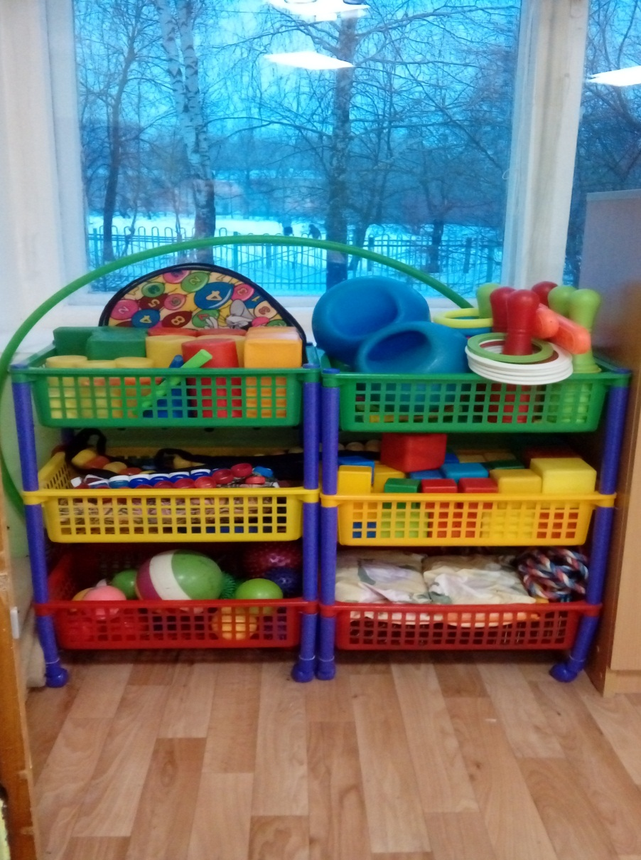
Наш спортивный уголок
В нашем спортивном уголке есть все необходимые спортивные снаряды для нормального физического развития ребенка.

Slide 10
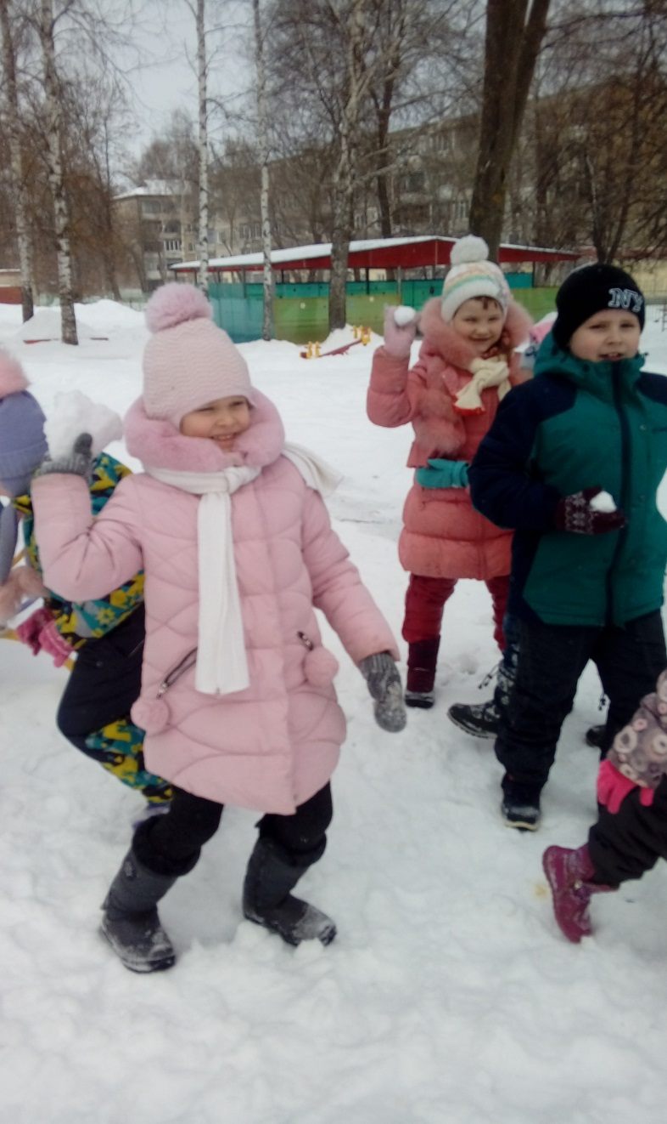
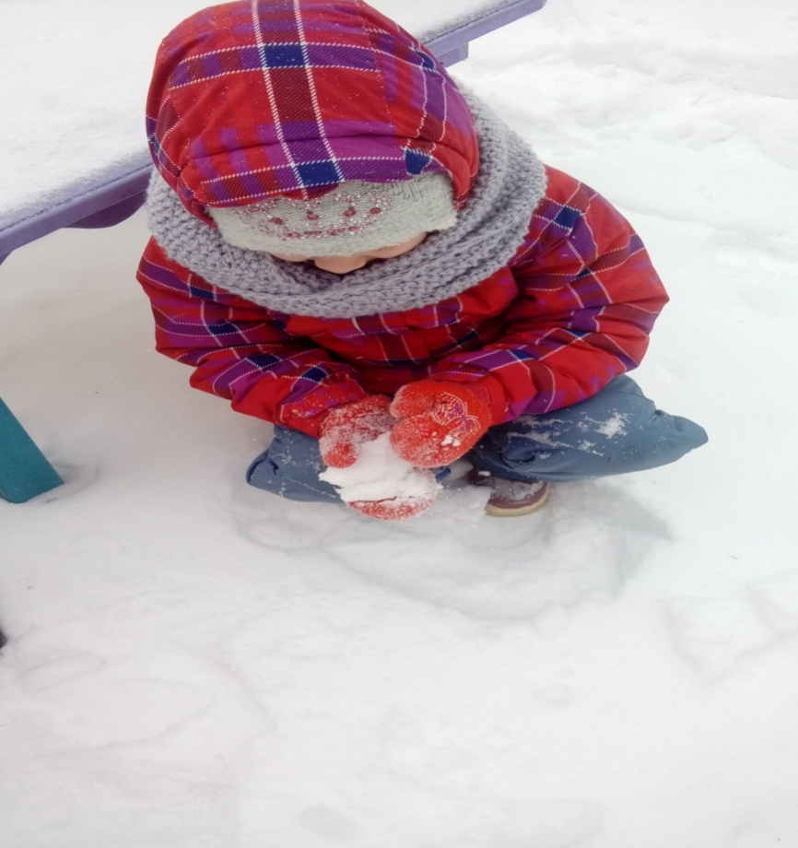
Подвижные игры.
Подвижные игры на прогулке

Slide 11
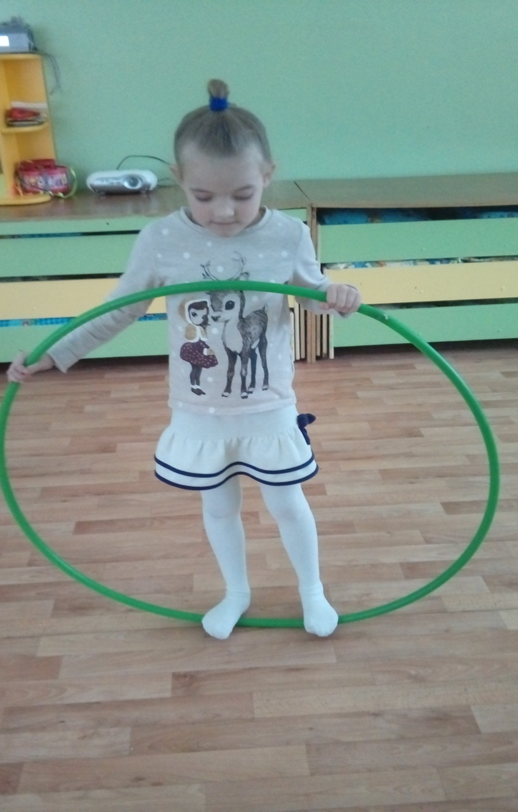
Профилактика плоскостопия

Slide 12
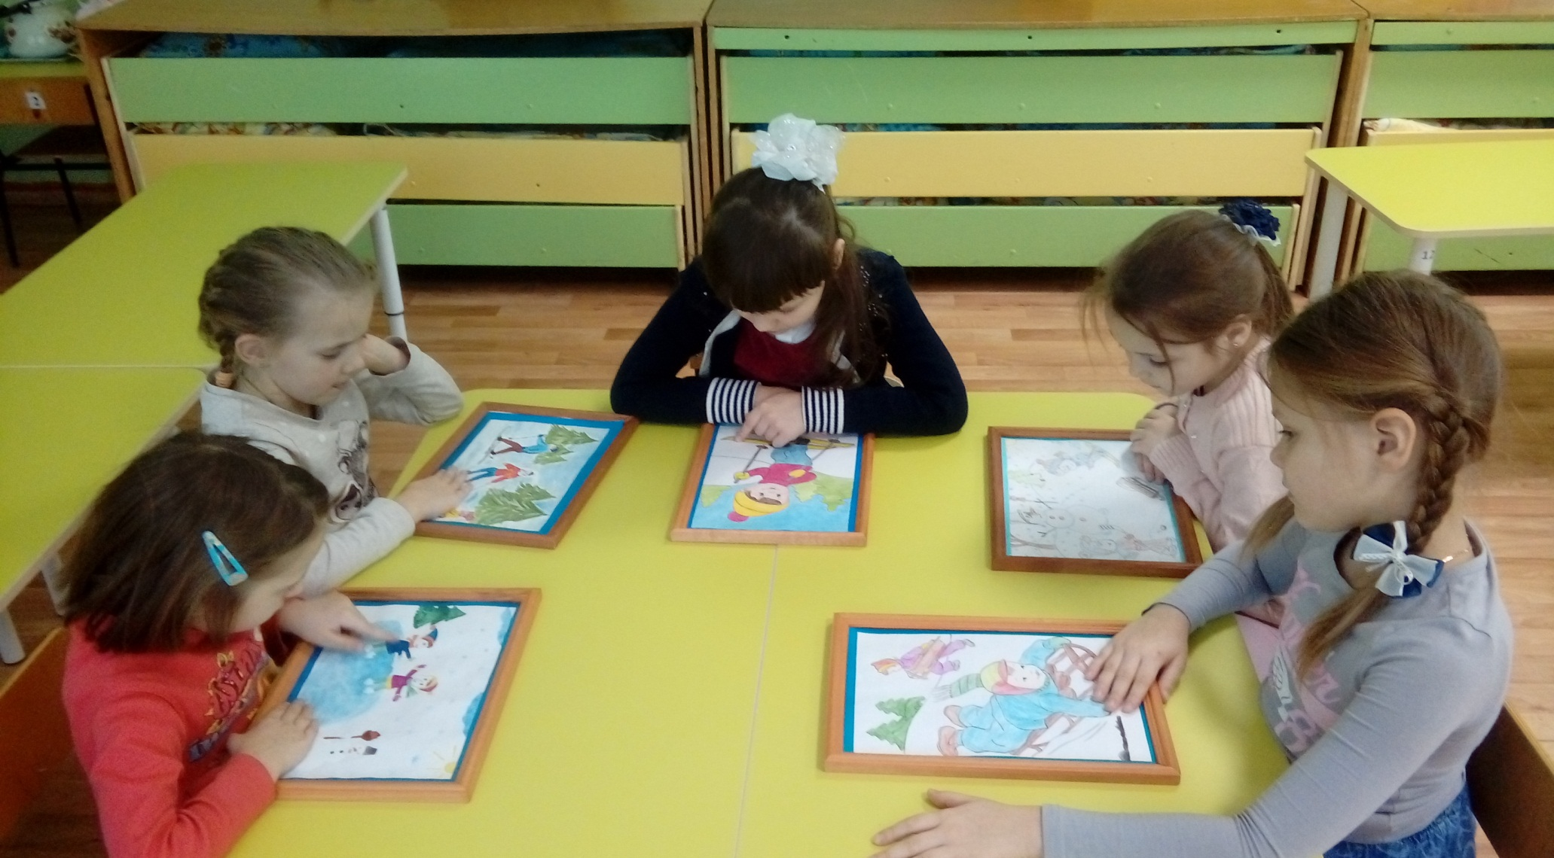
Рассматривание картинок
«Зимние виды спорта»

Slide 13
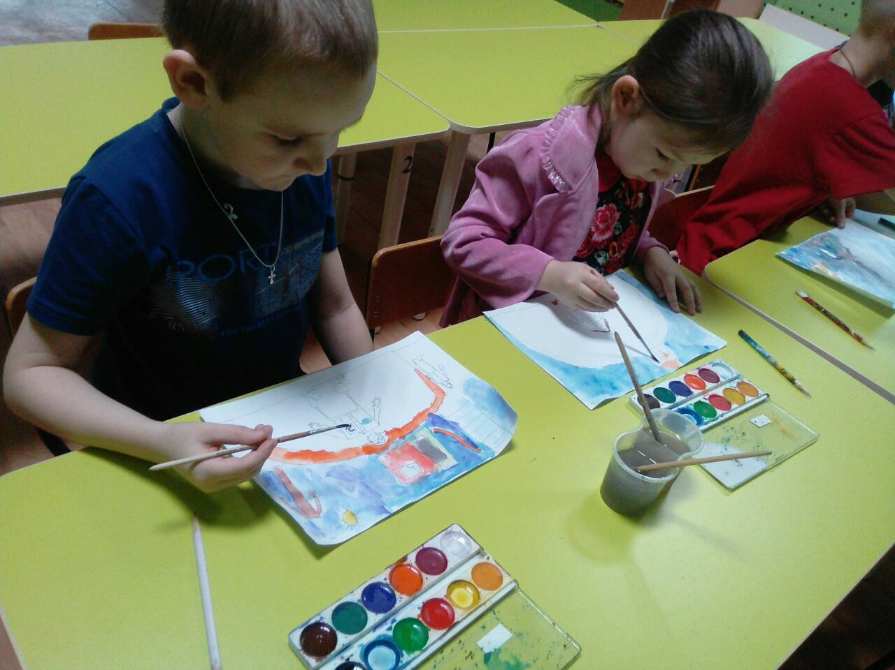
Рисование «Мой любимый зимний вид спорта»

Slide 14
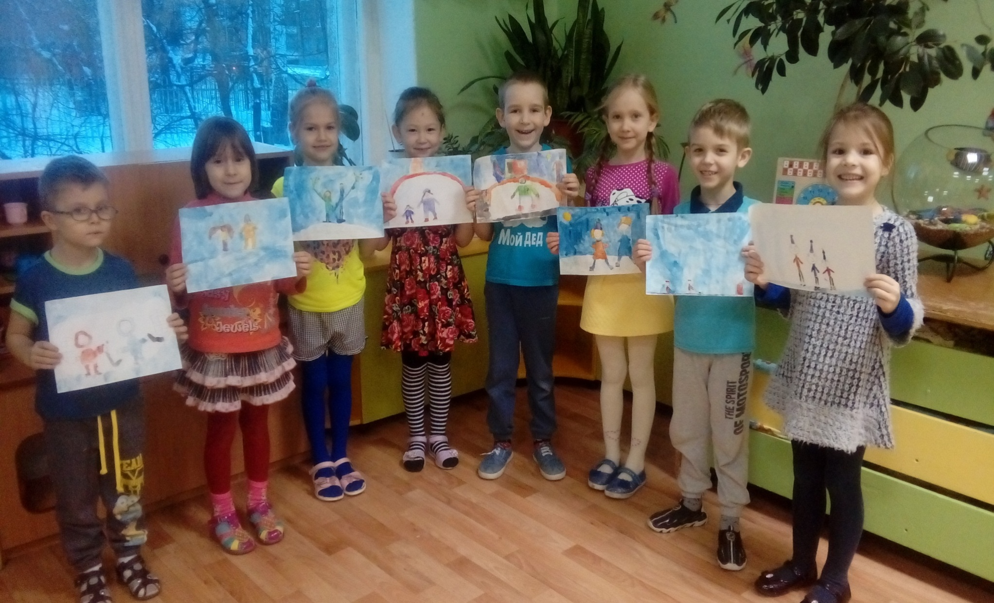
Выставка рисунков «Мой любимый зимний вид спорта»

Slide 15
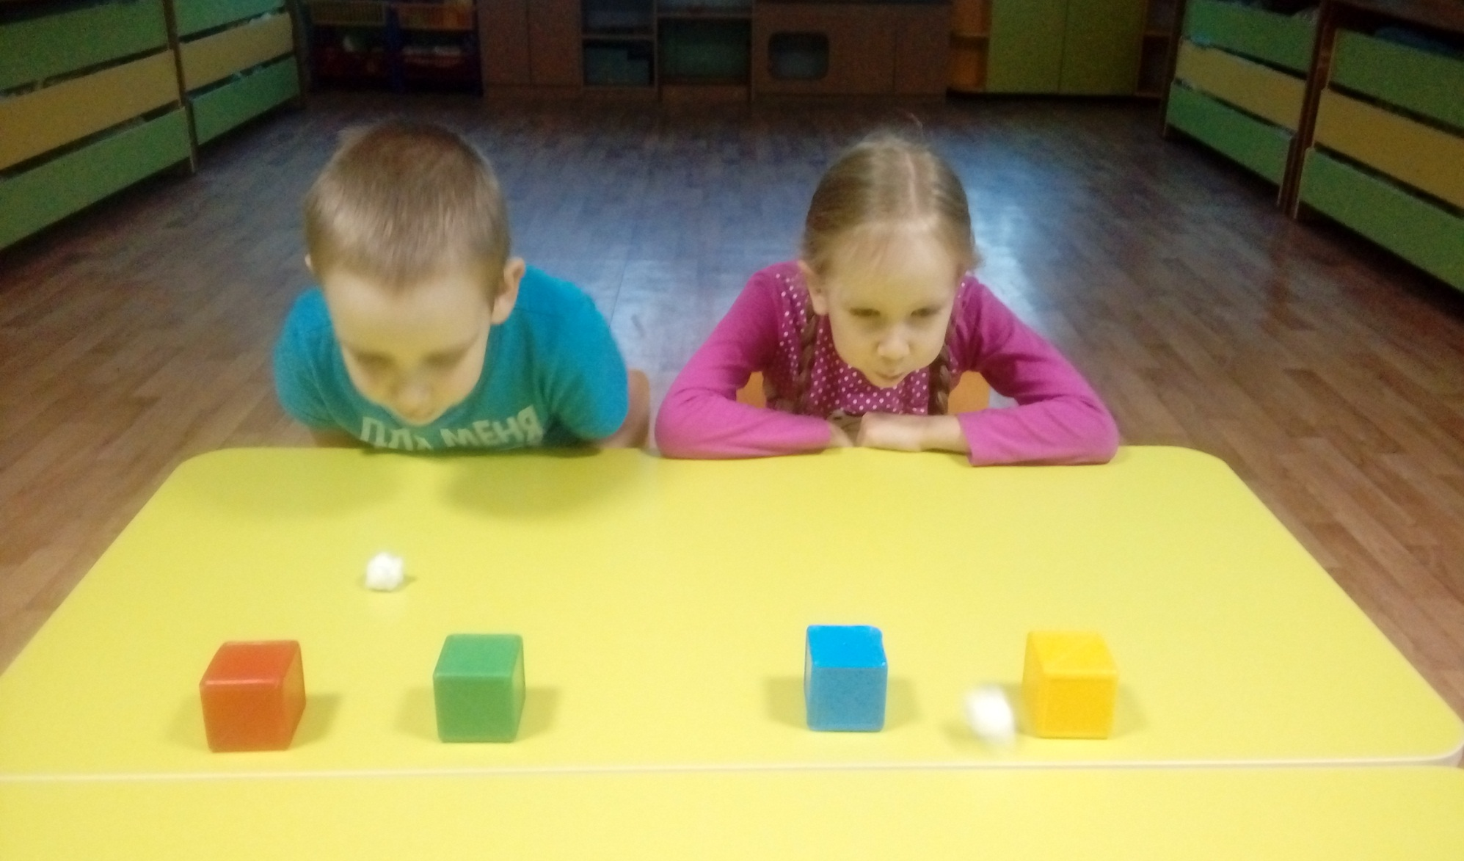
Дыхательная гимнастика

Slide 16
Спасибо за внимание

